Slide 1
Впровадження освітньої програми «Впевнений старт» для дітей старшого дошкільного віку в закладі дошкільної освіти (яслах садку) №1 «Чайка»

Slide 2
Загальна характеристика освітньої програми «Впевнений старт»
За концептуальними засадами Програма втілює прогресивні концептуальні підходи, нові погляди на роль дитини та педагога в освітньому процесі ,форми організації дитячої життєдіяльності.
За спрямованістю на реалізацію розвивальних , виховних, навчальних цілей освіти й змістовими складовими і наповненням Програма є комплексною. Окреслює оптимальний комплекс розвивальних, виховних, навчальних функцій і змістових напрямів організації життєдіяльності в межах вікової компетентності дітей старшого дошкільного віку.
Формує загальну культуру педагогів, дітей,батьків. Загальноукраїнська для використання у практиці дошкільної освіти на всій території України.

Slide 3
Мета програми: спрямована на збагачення досвіду взаємодії дитини старшого дошкільного віку з соціальним та природним оточенням через організацію специфічно дитячих видів діяльності ,які формують відповідні життєві компетентності та якості психологічної зрілості
Зміст програмових освітніх завдань кожного розділу відображає комплексний підхід до процесу формування особистісних досягнень дитини (емоційно-ціннісне ставлення, знання, вміння, життєві навички), що трактується як життєва компетентність.

Slide 4
Впровадження програми
Мета: формування психологічної зрілості дошкільника, готовності дитини до систематичного навчання.
Завдання:
Організувати життєдіяльність дошкільників у специфічно дитячих видах діяльності(спілкування , гра, образотворча , художньо-естетична)
Підвищити професійну підготовку вихователів щодо формування психологічної зрілості дошкільника, готовності дитини до систематичного навчання в умовах нової української школи (життєві компетентності та здатність до навчання : мотивація, саморегуляція, вміння спілкуватися сформований інтерес до пізнавальної діяльності).

Slide 5
Етапи роботи
І.Підготовчий етап (вересень-травень 2017,2018)
ІІ. Формуючий етап (2018 вересень-грудень)
ІІІ. Контрольно-узагальнюючий етап (січень-травень 2019)

Slide 6
Удосконалення організаційно-кадрового забезпечення в період впровадження
програми «Впевнений старт»
Завдання методичної роботи щодо організації роботи з педагогами.
Підвищення рівня педагогічних знань
Вивчення та використання в своїй професіональній діяльності сучасних
педагогічних технологій , методик, прийомів і способів успішного навчання
та виховання.
Створення умов і прищеплення інтересу до самоосвіти.
Формування стійких професійних цінностей і поглядів.
Вивчення освітньо-кваліфікаційного забезпечення навчально-виховного
процесу кадрами та створення позитивних , ефективних умов для
безперервного вдосконалення фахової освіти і кваліфікації педагогічних
працівників.
Проведення системи методичних заходів в умовах впровадження освітньої
програми «Впевнений старт», спрямованих на розвиток творчих
можливостей педагогів.

Slide 7
Методична робота
Діагностування
Прес-хроніка
Заняття тренінги
Робота творчої групи
Клуб ділового спілкування
Конкурси на базі ЗДО
Семінар-практикум
Відкриті покази освітньої роботи
Консультації
Вебінари
Педради

Slide 8
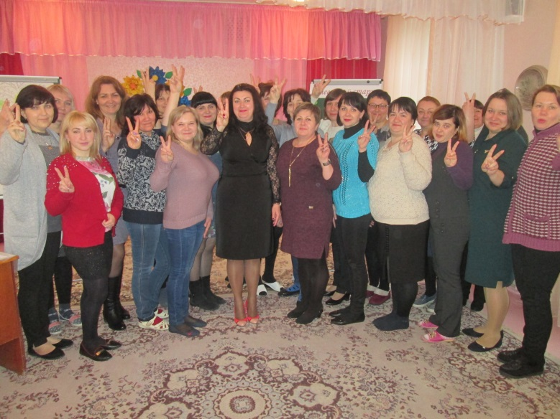
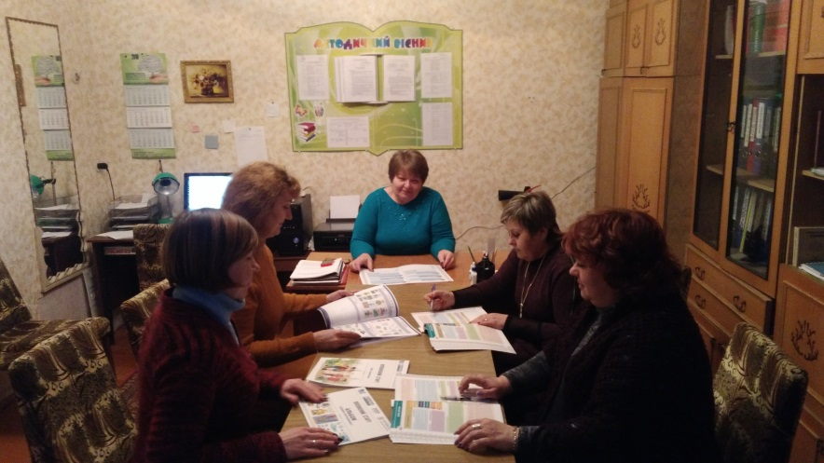
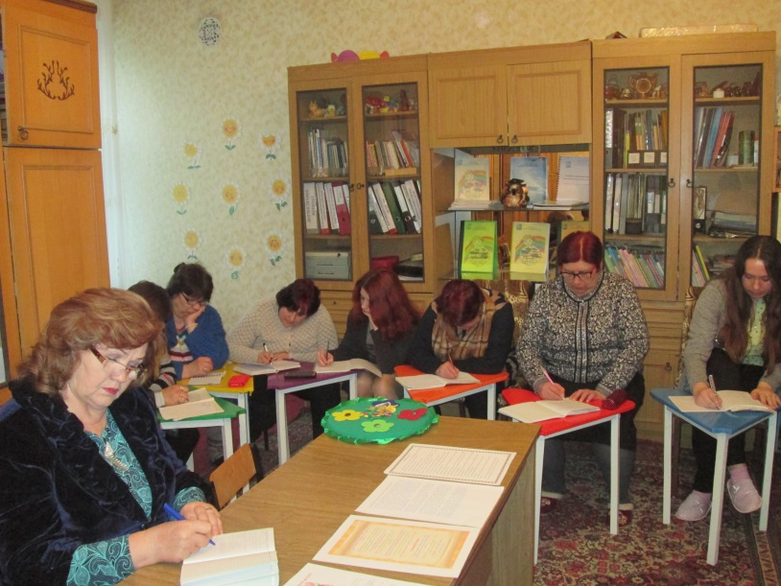
Тренінг
Тренінг
Консультація
Педрада

Slide 9
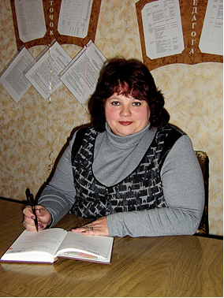
Кадрове забезпечення
Залівіна Людмила
Казимирівна
Освіта-неповна вища
Стаж роботи-30 років
Звання-вихователь-методист
Андрєєва Олена
Дмитрівна
Освіта- неповна вища
Стаж роботи-24 роки
Звання-вихователь-методист

Slide 10
Співпраця з батьками
Забезпечення єдності вимог та наступності в період впровадження освітньої програми «Впевнений старт»
Завдання педагогів щодо організації роботи з батьками
-Залучення батьків до співпраці з педагогами через систему інтерактивних новітніх форм і методів навчання, до спільного розв’язання проблемних ситуацій, які виникають у площині « педагог – діти – батьки»
-Надання психолого – педагогічної допомоги батькам для підтримки різнобічного розвитку вихованців ЗДО.
-Сприяння соціалізації дітей дошкільного віку та їхніх родин з огляду на швидкі зміни в суспільному житті.
-Залучення батьків до активної участі в освітньому процесі.
Результат
Виховання гармонійної, всебічно розвиненої особистості дитини засобами тісної взаємодії закладу дошкільної освіти з родиною на етапі передшкільного періоду.

Slide 11
Форми роботи з батьками
- Інформаційні зустрічі
- Батьківські збори
- Консультації
- Усні журнали
- Психолого педагогічні тренінги
- Зустрічі зі спеціалістами в галузі освіти, медицини.
- Виготовлення «Щоденника добрих справ», колажів, газет тощо.
- Участь у святах.
- Родинні посиденьки
- День відкритих дверей.
- День довіри.
- Вечори запитань та відповідей.

Slide 12
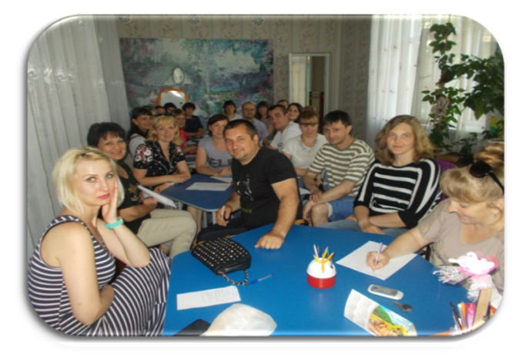
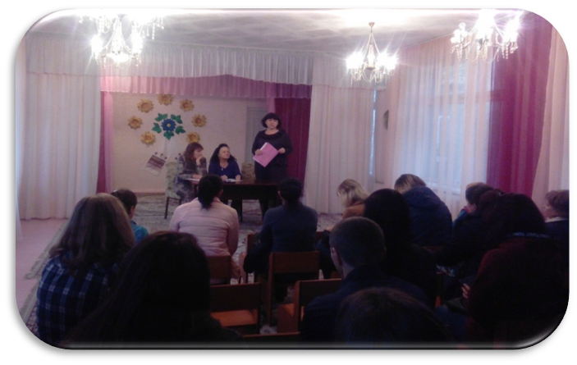
Консультація « Впевнений старт" в життя сім’ї.
Зустріч з вчителями ЗОШ №2
Свято «Осінь до нас завітала»

Slide 13
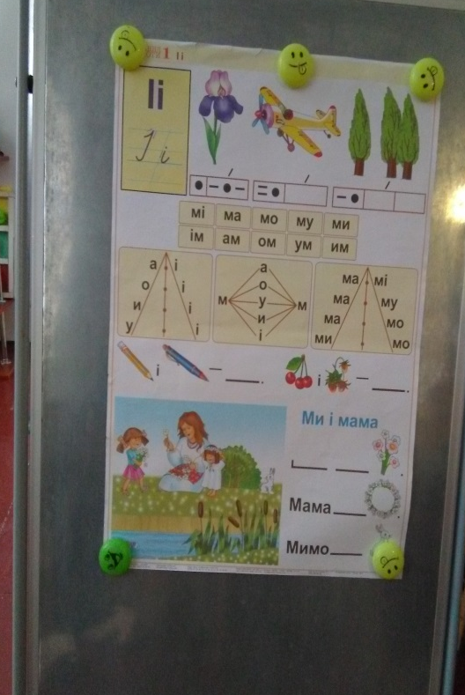
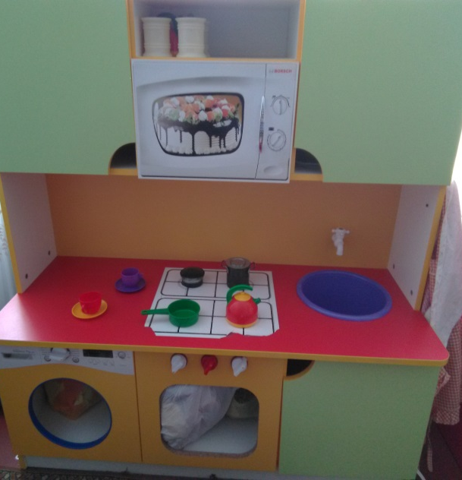
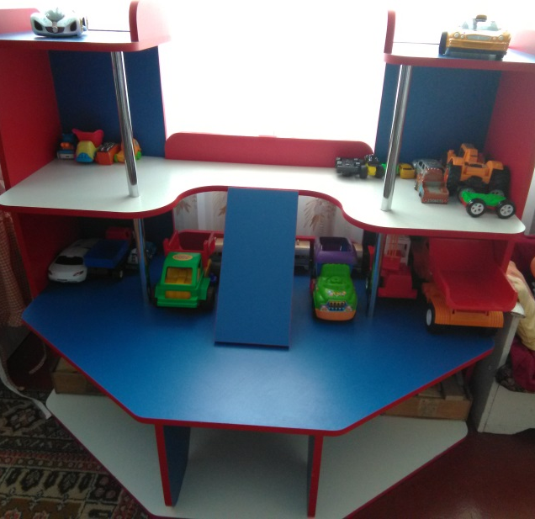
Головне завдання вихователя
Організовувати життєдіяльність дошкільників за смислами специфічно дитячих видах діяльності (спілкування , образотворча, художньо-естетична діяльності ,гра та ін ).
«Ігровий осередок»
«Осередок знань»

Slide 14
Книга вихователя «Впевнений старт»
Книга вихователя – є складовою частиною навчально-методичного комплекту «Впевнений старт»
для забезпечення якісної дошкільної освіти дітей 6-го та 7-го років життя. Матеріали книги вихователя побудовані на засадах інтеграції, чому сприяє запропонований авторами блочно-тематичний підхід щодо планування та організації освітнього процесу. У виданні викладено основи теоретичних позицій, на яких ґрунтується концепція побудови програмно-методичного комплекту, перспективний тематичний план та календарне планування на навчальний рік. Сценарії дня узгоджуються зі змістом інших дидактичних матеріалів, що входять до складу комплекту.

Slide 15
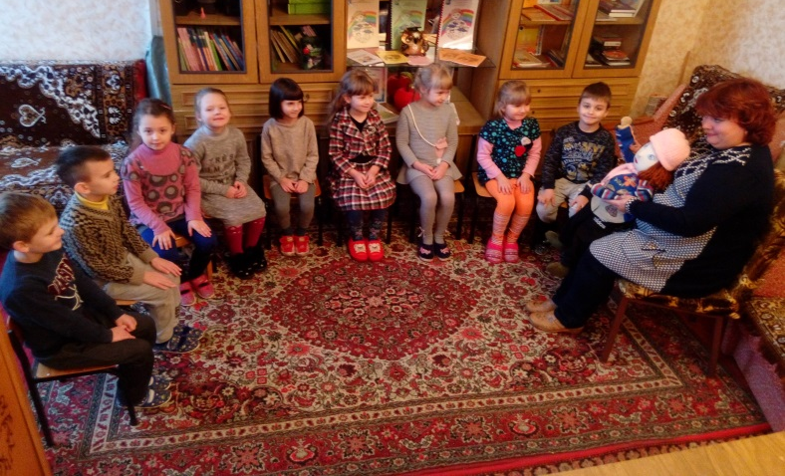
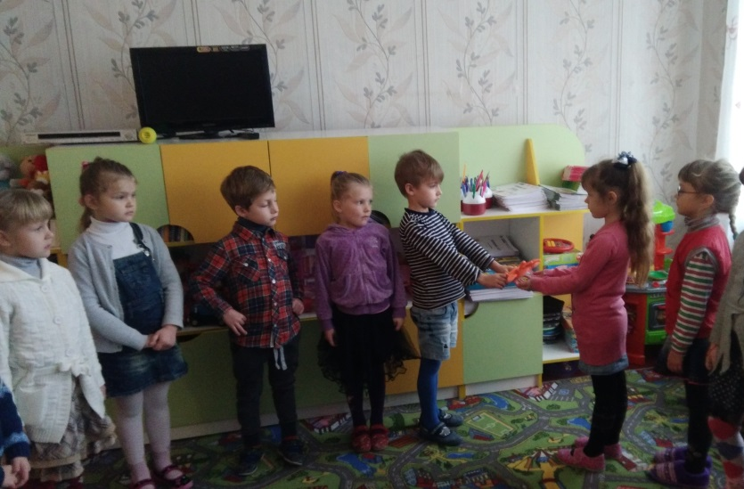
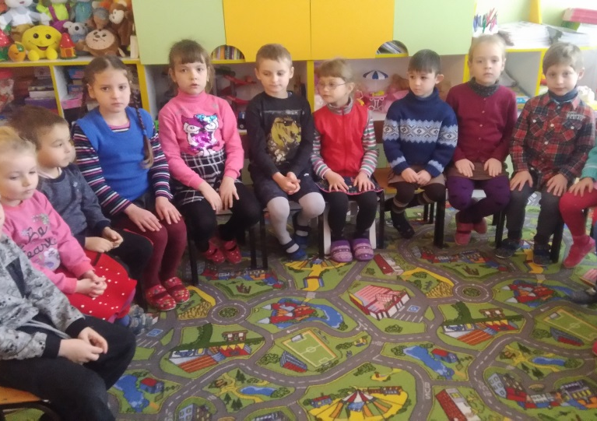
Впровадження освітньої програми «Впевнений старт» в умовах
закладу дошкільної освіти
І. Комунікативна діяльність
«Лялька персона»
«Ранкове коло»
«Ранкове коло»
«Вечірнє коло»

Slide 16
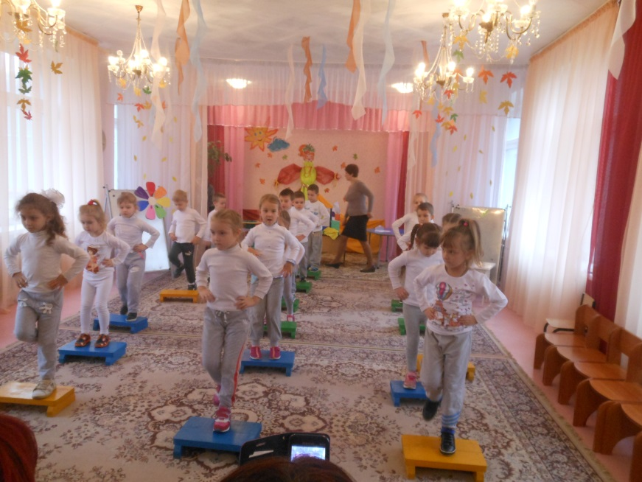
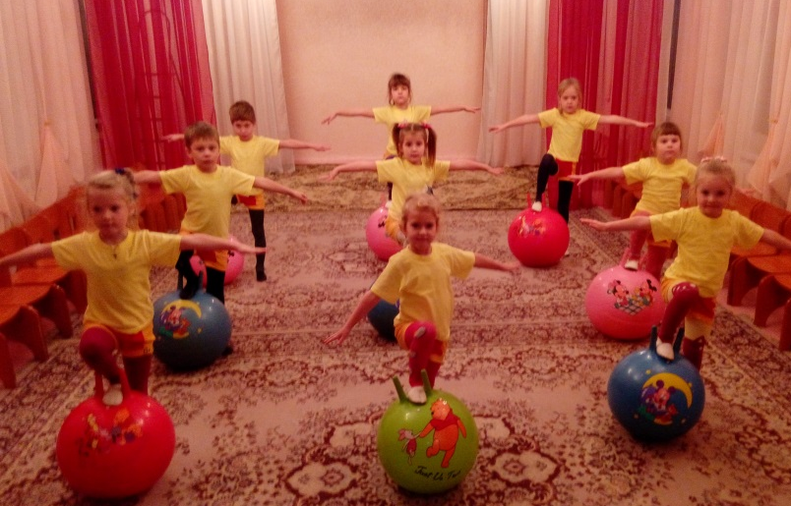
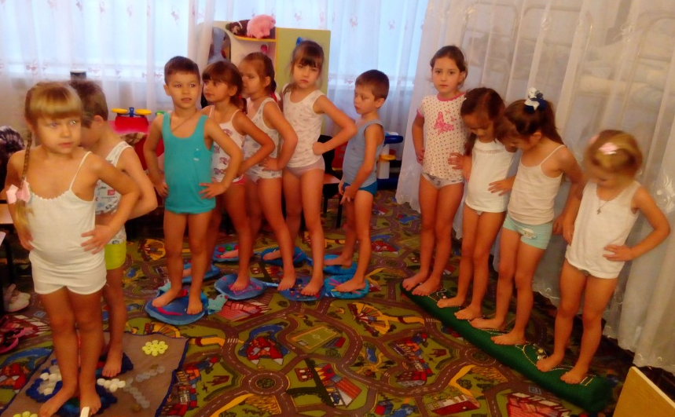
ІІ. «Здоров'язберігальна , рухова діяльність»
«Степ платформа»
«Фітболгімнастика»
«Доріжка здоров'я»

Slide 17
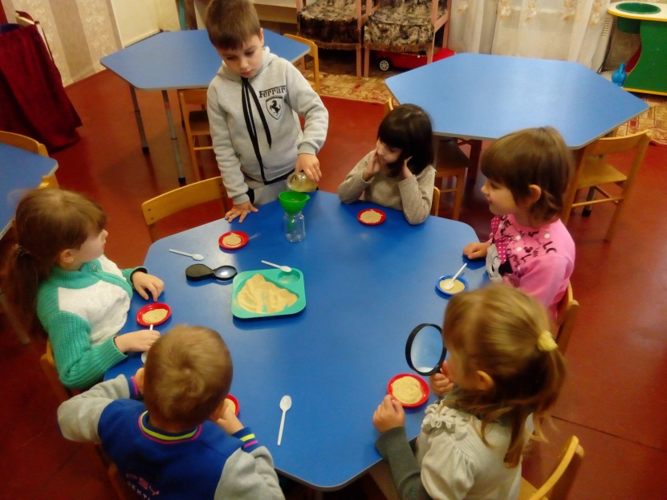
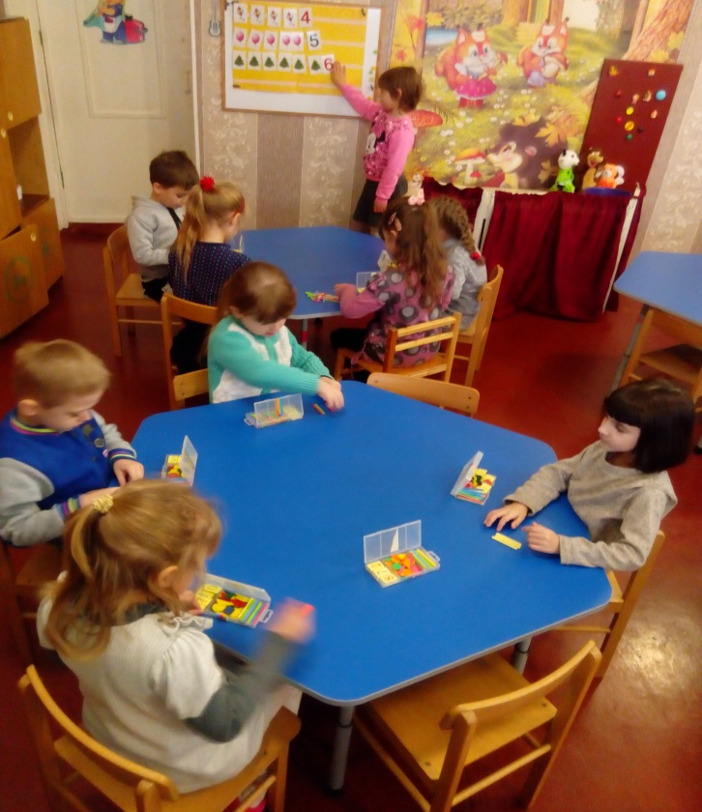
ІІІ.«Пізнавально-дослідницька діяльність»
«Досліди»
«Математичні уявлення»
«Сонячна система»

Slide 18
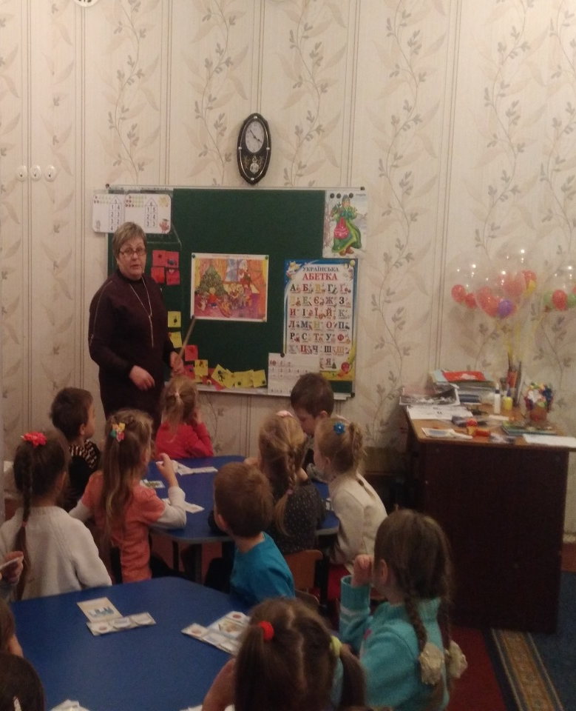
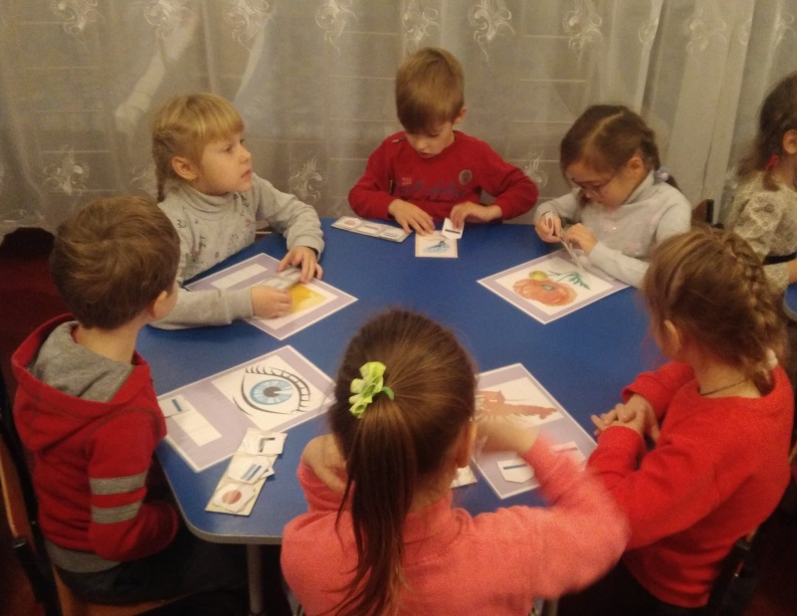
ІV. «Мовленнєва діяльність»
«День книги»
«Складання розповідей»
«Навчаємося грамоти»

Slide 19
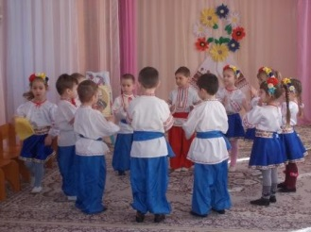
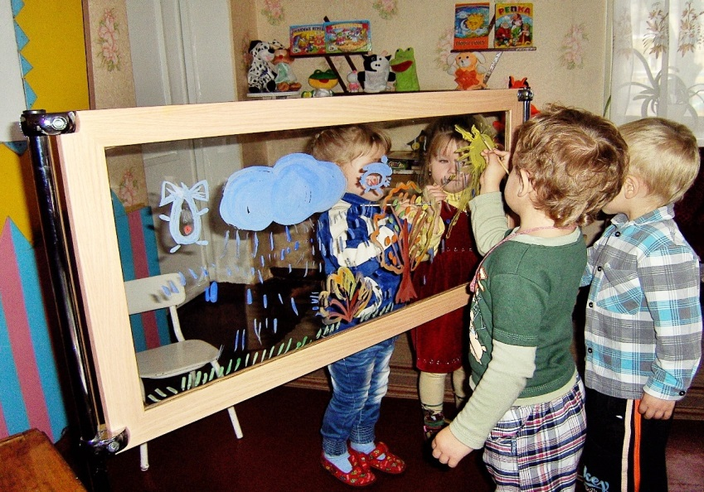
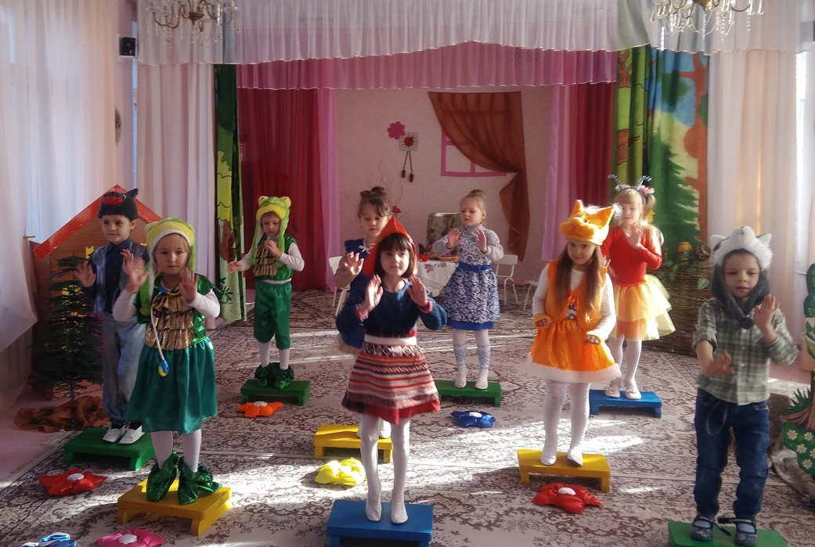
V. «Художньо-естетична діяльність»
«Свято Шевченка»
«Нетрадиційні техніки малювання»
«Театральна вистава»

Slide 20
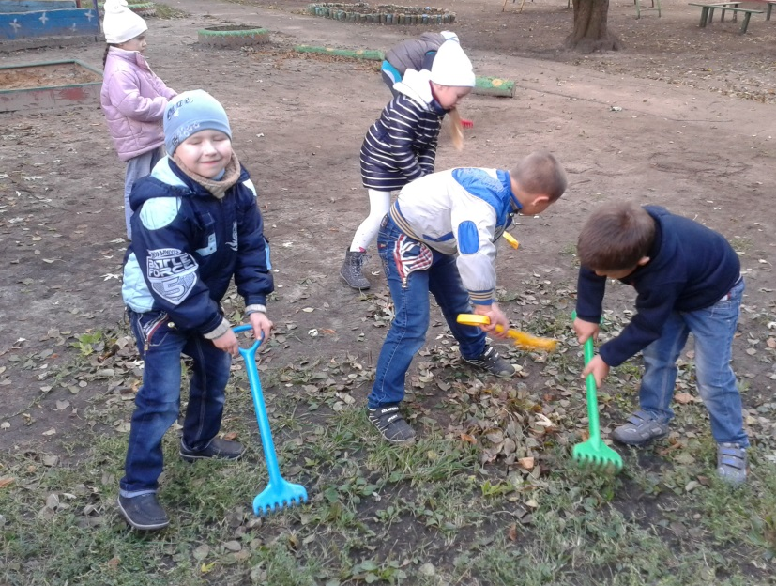
VІ. «Господарсько-побутова діяльність»
«Чергування у природі»
«Чергування»
«Догляд за територією майданчика»

Slide 21
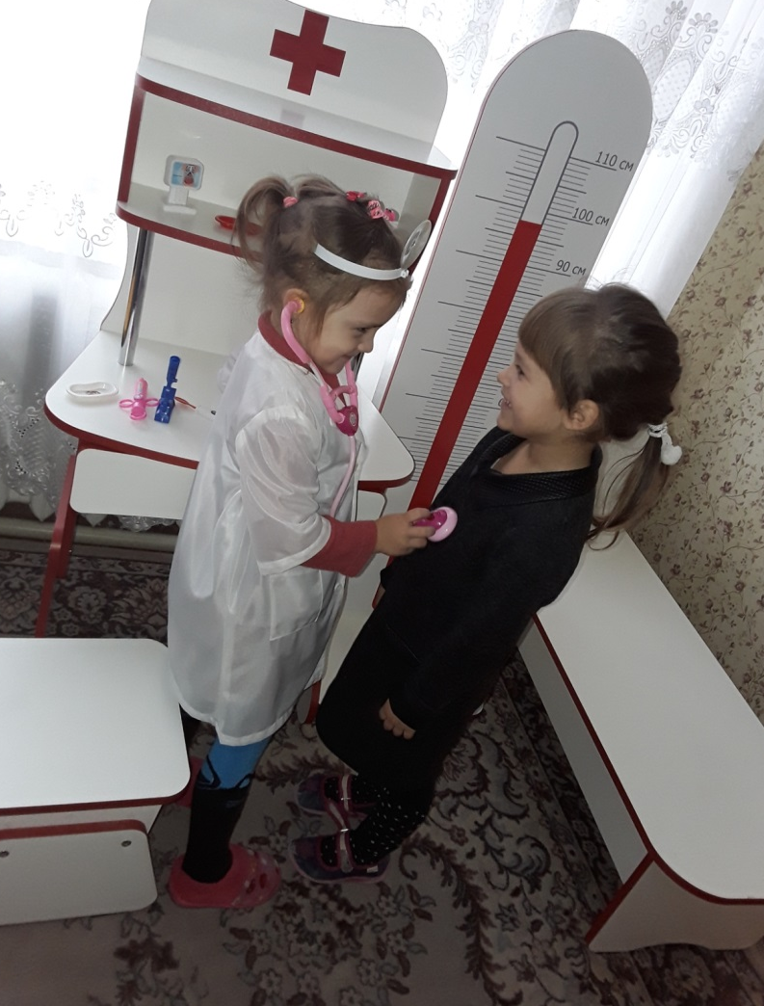
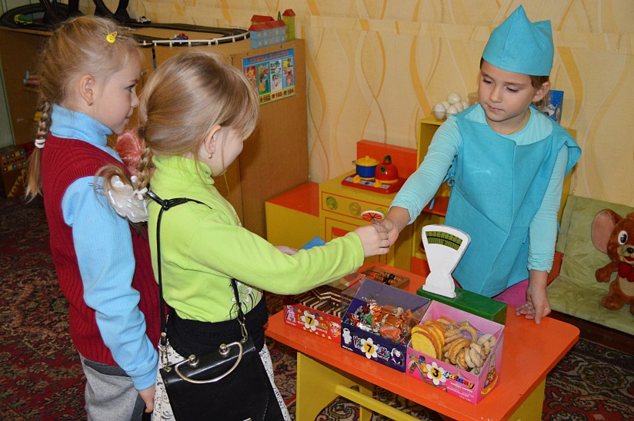
VІІ. «Ігрова діяльність»
«Капітани»
«Лікарня»
«Крамниця»

Slide 22
Результати впровадження освітньої програми «Впевнений старт»
в умовах закладу дошкільної освіти на початок
2019-2020навчального року

Slide 23
Результати впровадження освітньої програми «Впевнений старт» в умовах закладу дошкільної освіти на січень 2020

Slide 24
Досягнення:
Діти достатньо розвинені фізично та мають високий рівень
пізнавального розвитку.
На достатньому рівні розвинена дрібна моторика руки дітей.
Добре сформована здатність слухати дорослого та виконувати
словесні інструкції.
Діти вміють налагоджувати дружні стосунки із однолітками.
Діти вміють аналізувати власні вчинки відповідно до
загальнолюдських цінностей та норм суспільства.
Діти вміють використовувати знання у реальних життєвих
ситуаціях, на практиці
Недоліки:
Недостатньо сформовані у дітей оцінно-контрольні дії.
Проблема у налагодженні ділових стосунків із дорослими.
Відсутність у дітей вміння домовлятись про спільну роботу з іншими, розприділяти обов'язки.

Slide 25
Переваги комплекту «Впевнений старт»
цілісність навчально-методичного комплекту (Програма + Книга вихователя + Книга дошкільника + Альбом + Портал)
зручність у використанні
структурованість інформації
можливість працювати педагогам різного кваліфікаційного рівня: від початківця до майстра
комплект працює на соціальну групу (педагоги, діти і батьки)

Slide 26
ДЯКУЄМО ЗА УВАГУ!!!

